Slide 1

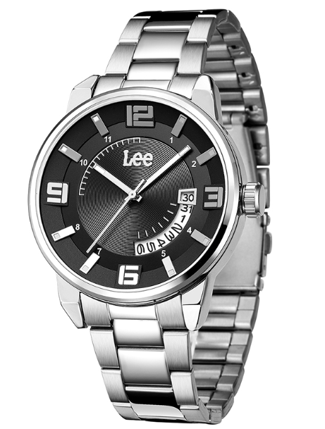
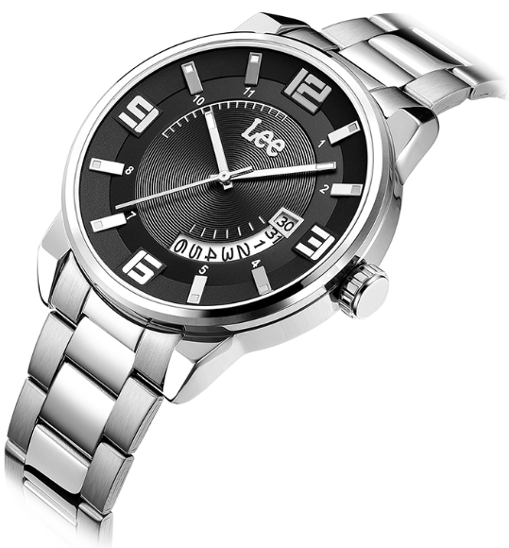
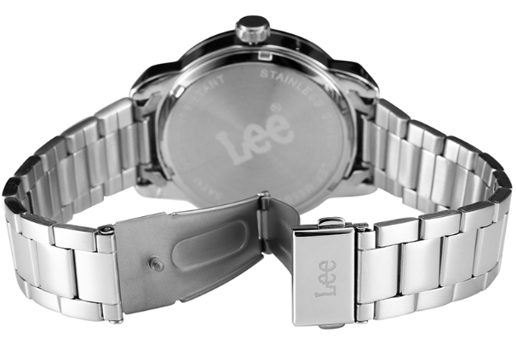
品 牌：LEE
名 称：LEE时尚潮流男表单日历防水皮带腕表
产品型号：LEF-M85BSDS-1S
规格参数：50*42*10mm 115g
颜 色：表盘：黑色 表带：不锈钢
材 质：表盘：矿物质玻璃 表带：不锈钢
商品介绍：金属三珠表链，饱满不锈钢颗粒，稳固链接搭配 便捷的按动式表扣，单手操作即可轻松取代
市 场 价：795元
礼品公司供价：280元
税种类别：增值税
库 存：常备+生产
生产周期：75天-90天
主推产品

